Slide 1
Raznolikost svjetskog stanovništva
Stanovništvo

Slide 2
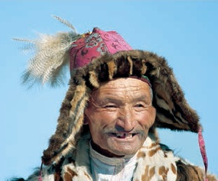
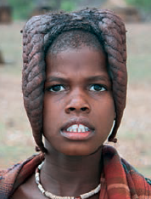
Prilagodbe → skupna obilježja postaju prirođena
Stalni vjetrovi – stisnute oči
Jaka osunčanost – tamna koža
Notes:
http://www.skole.hr/dobro-je-znati/osnovnoskolci?news_id=3076
Map Shows How Humans Migrated Across The Globe
https://www.youtube.com/watch?v=CJdT6QcSbQ0nati/osnovnoskolci?news_id=3076

Slide 3
Što je narod (nacija)?
Velika skupina ljudi koji su povezani osjećajem zajedništva, koji se temelji na istovjetnosti jezika, običaja i kulture.
Narod povezuje svijest o zajedničkoj pripadnosti i cjelovitosti.
Notes:
Povijesni put Hrvatske do finala SP 2018 u Rusiji, Luka Modrić i ekipa
https://www.youtube.com/watch?v=13U_Gw3pkAY
KAKO SMO DOČEKALI VATRENE - dokumentarni film dočeka Vatrenih 2018.
https://www.youtube.com/watch?v=oSLX5Ekcopo
193 United Nations Member States - Map Quiz Game
https://online.seterra.com/en/vgp/3199

Slide 4
Jezična šarolikost – 7000 jezika
Jezici s najviše govornika:
kineski
engleski
španjolski
hindski
arapski
ruski
bengalski
francuski
→ Teško je odrediti točan broj jer pojedini jezici imaju mali broj govornika i postupno izumiru.
→ Važni u međunarodnom sporazumijevanju
Notes:
Language Families of the World
https://www.youtube.com/watch?v=0lOnfFZYFNM
Language Families of the World (duža)
https://www.youtube.com/watch?v=bCXvolMAqzI
https://www.farandwide.com/s/most-spoken-languages-eebb682e26eb4bc5
Dying Languages | National Geographic
https://www.youtube.com/watch?v=KB7kLNwKEVU
Endangered languages still have much to say | Mady Kung | TEDxLFHS
https://www.youtube.com/watch?v=LhM4We880lE

Slide 5
Jednostavna pisma: jedan znak– jedan glas ili dvoglas
Najraširenije
pismo
Latinica
Aa Bb Cc Dd
Ćirilica
Aa Бб Вв Гг
Hebrejsko pismo
א‎ ב‎ ג‎ ד‎ ה
Arapsko pismo
ه د ج ب أ
Notes:
https://www.enciklopedija.hr/natuknica.aspx?id=35566
https://www.tportal.hr/kultura/clanak/kakve-sve-tajne-krije-arapski-jezik-20120914
https://www.17-minute-languages.com/hr/blog/arapsko-pismo/?id=RA89111-RSS24
https://www.17-minute-languages.com/hr/blog/pisma-svijeta-predstavljamo-vam-hebrejski-alfabet/?id=RA89111-RSS24
https://www.17-minute-languages.com/hr/blog/pisma-svijeta-cirilica/?id=RA89111-RSS24

Slide 6
Tradicionalna pisma
Kinesko pismo
江 rijeka
雷 grom
炎 plamen
錢 kovanica
林 šuma
星 zvijezda
光 svjetlost
Notes:
https://www.youtube.com/watch?v=KUcSdPMAM9A
Basic Chinese Character Parts - Movement Radicals
https://www.youtube.com/watch?v=MrVC7EzrOX0
Chinese Radicals - Nature

Slide 7




Najveće svjetske religije
Kršćanstvo
Islam
Budizam
Hinduizam
Notes:
Animated map shows how religion spread around the world
https://www.youtube.com/watch?v=AvFl6UBZLv4

Slide 8

Kršćanstvo
najrasprostranjenija religija
trećina stanovnika Zemlje
četiri glavne kršćanske vjeroispovijesti: katolička, pravoslavna, protestantska i anglikanska
Notes:
Christianity 101 | National Geographic
https://www.youtube.com/watch?v=LvL3YXa0n2M

Slide 9
Notes:
Animated map shows how Christianity spread around the world
https://www.youtube.com/watch?v=BJ0dZhHccfU

Slide 10

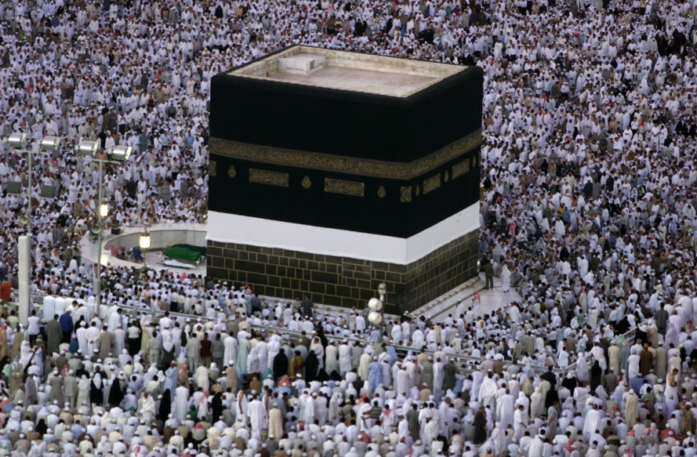
Islam
7. stoljeće
Arapski poluotok
Četvrtina svjetskog stanovništva
Suniti i šiiti
Notes:
How Islam Began - In Ten Minutes
https://www.youtube.com/watch?v=PDxKxnVZtgo
https://zadarski.slobodnadalmacija.hr/vijesti/svijet/svi-putevi-vode-u-meku-vise-od-dva-milijuna-muslimana-stize-na-hodocasce-u-sveti-grad-561611

Slide 11
Notes:
Spread of Islam
https://www.youtube.com/watch?v=pBaZYtrln54

Slide 12
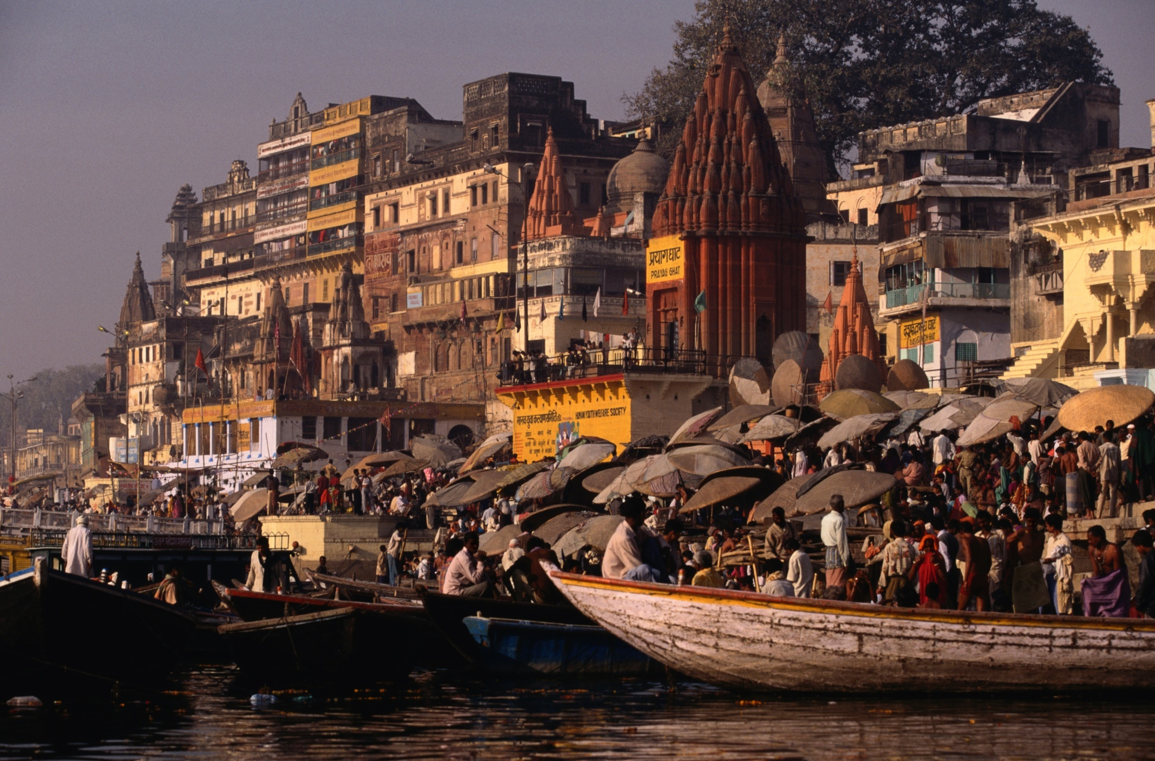
Hinduizam
Nastao prije 3500 godina
Južna Azija (Indija)
Mnogobošci
15% svjetskog stanovništva
Notes:
What Is Hinduism?
https://www.youtube.com/watch?v=xlBEEuYIWwY
Za više detalja: http://www.indija.hr/index.php?p=infos&id=81

Slide 13
Notes:
The Spread of Hinduism and Sikhism
https://www.youtube.com/watch?v=rfL4r8_zjpA

Slide 14

Budizam
6. st. pr. Kr.
Sjeverna Indija
7% svjetskog stanovništva
Postizanje prosvijetljenja
Notes:
What is Buddhism?
https://www.youtube.com/watch?v=ZTI3P9zx-oY
Više o kipu: http://nova-akropola.hr/kategorija-kultura/buddha-iz-kamakure/

Slide 15
Notes:
The Spread of Buddhism (500 BCE - 1200)
https://www.youtube.com/watch?v=SMvQtRtT4-I

Slide 16
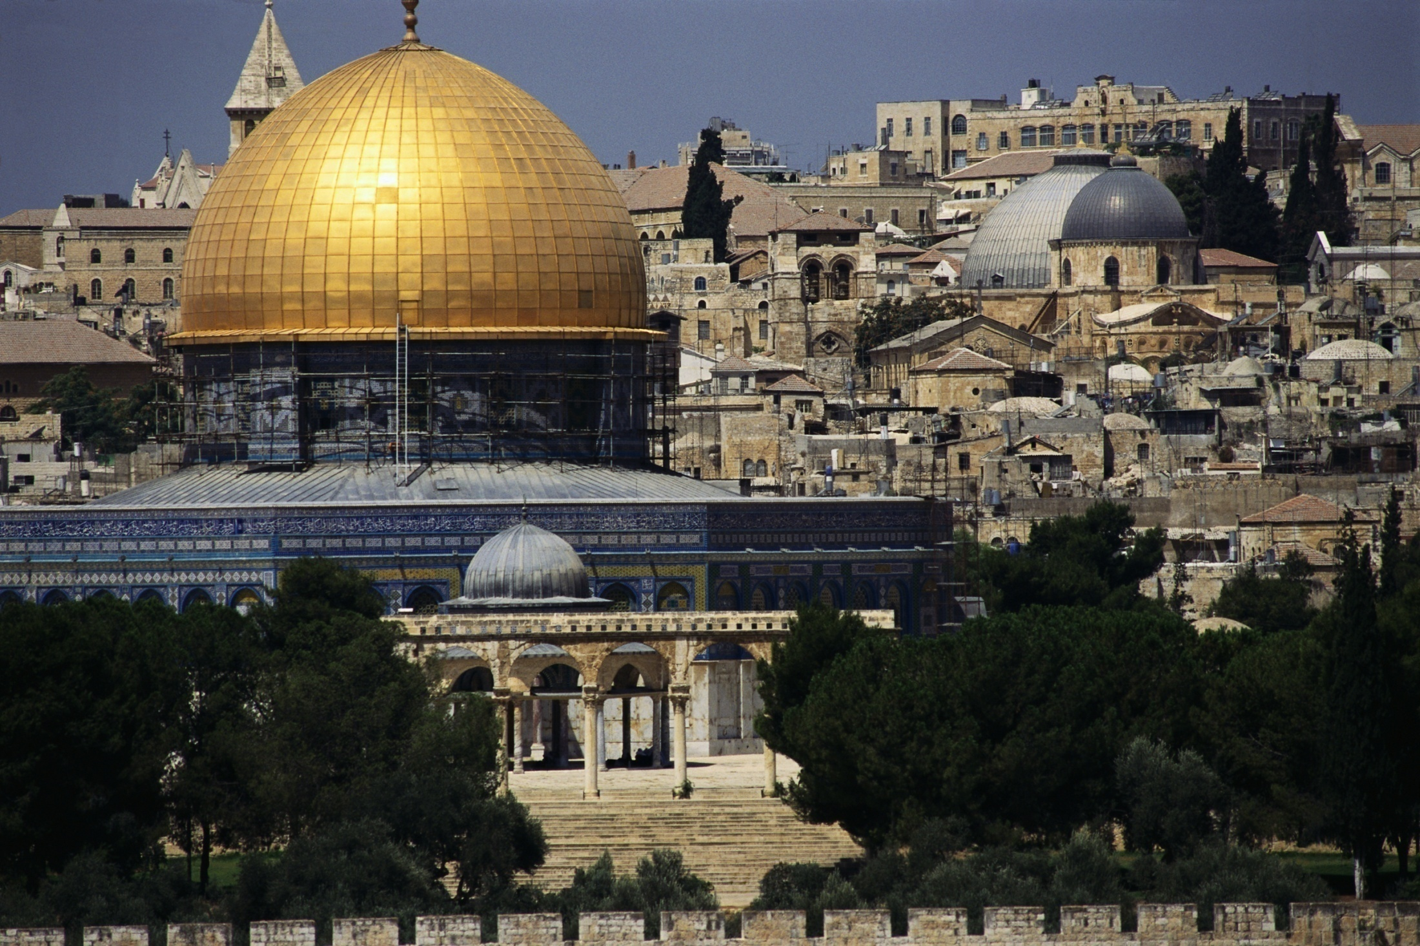
Židovska religija (judaizam)
Nastala prije 4000 godina
Jedan Bog
Praotac Abraham → judaizam, kršćanstvo i islam
15 milijuna pripadnika (Izrael, SAD)
Notes:
Crtice o Jeruzalemu: http://dnevnik.hr/vijesti/svijet/jeruzalem-manje-poznata-strana-svetog-grada.html

Slide 17
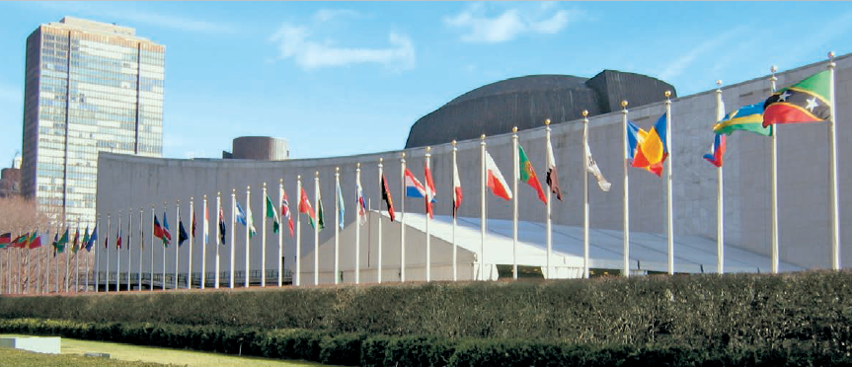

Ujedinjeni narodi
Notes:
Školski sat: Ujedinjeni narodi
https://www.youtube.com/watch?v=WYfyw8_m9O0&t=16s

Slide 18
Ujedinjeni narodi
Očuvanje mira i sigurnosti u svijetu
Razvijanje prijateljskih odnosa među državama i narodima svijeta
Jačanje međunarodne suradnje
Zaštita prirodne i kulturne baštine čovječanstva
Poštovanje ljudskih prava i temeljnih sloboda svih ljudi
Notes:
Nastanak UN-a - Tv kalendar 24.listopad
https://www.youtube.com/watch?v=FzU5wP5kYOg&t=33s
UNESCO - What is it?
https://www.youtube.com/watch?v=kJHsjBvSv74
UNICEF | for every child
https://www.youtube.com/watch?v=E1xkXZs0cAQ

Slide 19
Ponavljanje
Koliko se danas u svijetu govori jezika?
Zašto je teško odrediti točan broj?
Koji su jezici s najviše govornika?
Koji jezici imaju veliko značenje u međunarodnom sporazumijevanju te pripadaju u jezike s najviše govornika na svijetu?

Slide 20
Ponavljanje
Navedite četiri najveće svjetske religije.
Koja je kršćanska vjeroispovijest najrasprostranjenija na prostoru Sjeverne Amerike?
Na kojem kontinentu ima najviše pripadnika hinduizma?
Koja je religija najrasprostranjenija na Arapskom poluotoku?

Slide 21
Ponavljanje
Navedite primjere jednostavnih pisama.
Navedite primjer tradicionalnog pisma.
Aa Bb Cc Dd
Aa Бб Вв Гг
א‎ ב‎ ג‎ ד‎ ה
ه د ج ب أ
江 rijeka
雷 grom
炎 plamen
錢 kovanica
林 šuma
星 zvijezda
光 svjetlost

Slide 22

Hvala na pažnji!

